Slide 1
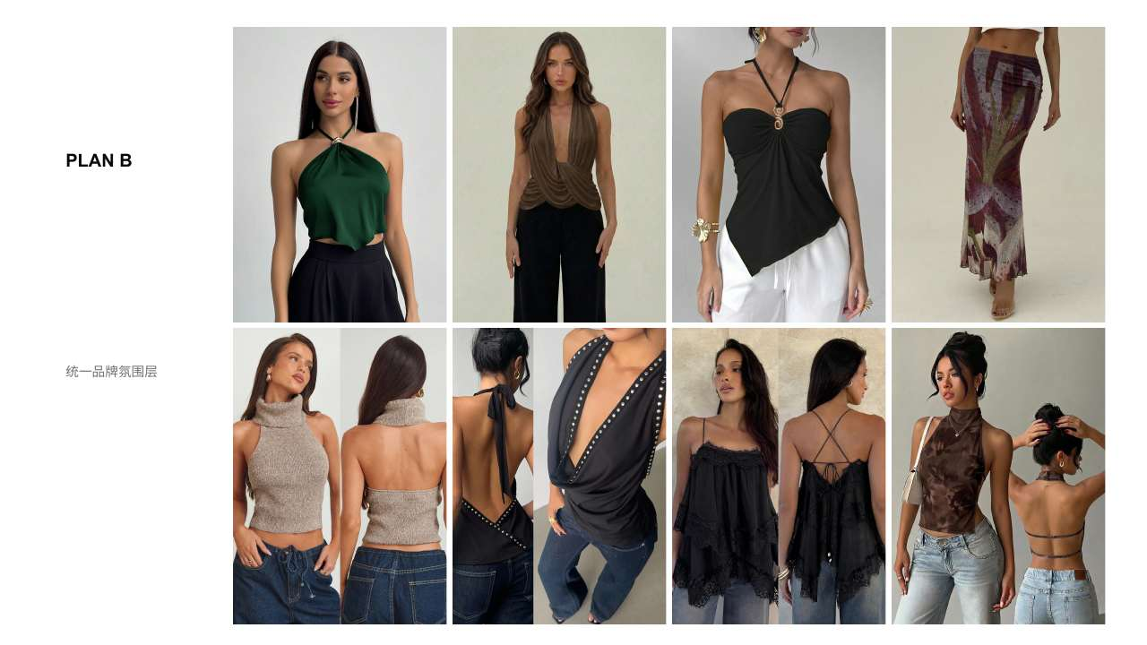
FASHION SCOPE
FINAL DELIVERY / PAGE 53
商铺视觉数据
如何变成可交付结论
外部数据源 → 15维标准化 → 两种分析工作流 → 53页PDF
COLLECT / STANDARDIZE / ANALYZE / DELIVER
Discussion deck · 2026.08.26
Notes:
[Sources]
- ./tmp/pdfs/semantic-pages-22a1362/page-53.jpg
[/Sources]

Slide 2
TECHNICAL ARCHITECTURE
02
架构核心是“批量数据底座＋按需视觉推理”
高频浏览与筛选由本地数据层承担；只有需要语义判断时才调用视觉模型。
01
02
03
04
外部数据源
标准化数据层
分析与证据引擎
产品与交付
→
→
→
Shopify /products.json
Algolia browse
WooCommerce Store API
Browser Use＋人工验证
统一商品/图片 JSONL
稳定商品与图片键
URL/内容哈希去重
15维标签＋SQLite
体验1：组合筛选＋精读
体验2：整体分析＋报告
Terra批量打标 / Sol精读
报告共享高清缓存与证据
React 19 + Vite
Python HTTP API
五个Section逐章审核
ReportLab/Pillow 53页PDF
生产运行：Nginx 反向代理 → Azure VM 上的 systemd 服务 → 127.0.0.1:8603 → 持久化任务与报告目录
Fashion Scope · repository + production evidence
Notes:
[Sources]
- ./research/2026-08-14/explorer/server.py
- ./research/2026-08-14/explorer/database_builder.py
- ./research/2026-08-14/explorer/deploy_kevindigital.sh
[/Sources]

Slide 3
LAYER 1 · COLLECTION
03
外部数据源：每个站点采用最适合它的采集入口
这一页只看四种采集入口与统一入库过程；Aloruh（SHEIN）的人机协作细节在第5页单独展开。
SHOPIFY
ALGOLIA
WOOCOMMERCE
BROWSER USE
Princess Polly / Motel Rocks
PrettyLittleThing
Aloruh local
Aloruh SHEIN
/products.json
250件/页
集合页补 new / best / sale
browse index
1,000件/批＋cursor
另查索引排名
Store API
per_page=100
保留robots/sitemap快照
真实浏览器会话
目录与必要详情
完整流程见第5页
商品 · 变体 · 价格 · 图片URL
商品 · 库存 · 图片 · 热销标记
本地商品 · 标签 · 图片
品牌目录 · 商品详情 · 图片序列
ALL SOURCES / SHARED LANDING PIPELINE
01
02
03
04
05
分页读取来源
→
保存原始响应
→
展开商品与图片URL
→
生成稳定键＋去重
→
写入SQLite供UI查询
Fashion Scope · repository + production evidence
Notes:
[Sources]
- ./research/2026-08-14/scripts/collect_catalogs.py
- ./research/2026-08-14/explorer/database_builder.py
- ./research/2026-08-18/scripts/prepare_aloruh_shein_for_explorer.py
[/Sources]

Slide 4
LAYER 1 · COLLECTION INVENTORY
04
60,260个商品对应288,831条图片地址，先建索引再按需下载
一条图片索引 = 一个图片URL＋所属店铺、商品和图片位置；它记录“去哪里取图”，本身不是图片文件。
60,260
288,831
25,916
606,007
商品记录
图片URL索引（非文件）
已完成15维分析图片
累计分析标签
店铺
商品记录
图片URL（条）
已分析图片
相对URL数量（最长=PLT）
Aloruh（SHEIN）
2,848
4,352
343
Aloruh local
10,487
10,771
10,466
Princess Polly
17,008
119,205
5,613
Motel Rocks
4,422
26,676
2,141
PrettyLittleThing
25,495
127,827
7,353
全站合计
60,260
288,831
25,916
跨店合并重复URL后：288,513
读法：1个商品若有5张图，就产生5条图片URL索引；只有用户启动高清分析时，系统才下载并校验图片文件。
Fashion Scope · explorer.db live inventory · 2026-08-26
Notes:
[Sources]
- ./research/2026-08-14/explorer/explorer.db
- ./research/2026-08-14/explorer/database_builder.py
- Live SQLite aggregate query executed 2026-08-26: products, per-store distinct source_url, analyzed images, and analysis tags.
[/Sources]

Slide 5
LAYER 1 · SHEIN DEEP DIVE
05
Aloruh（SHEIN）的采集核心是可暂停、可恢复的人机协同
Browser Use负责操作真实浏览器；用户本人负责登录与验证码；采集器只导出公开商品卡片和必要详情。
26/26
3,006
150
导出文件明确不包含 cookies、tokens、headers、credentials 或风险参数。
目录页完成
原始商品卡片
抽样商品详情
01
02
03
04
05
06
打开真实会话
人工过验证
逐页取卡片
每页写检查点
补必要详情
导出可审计原始层
Browser Use进入
SHEIN SG Aloruh
品牌排序页
→
用户本人登录
并处理验证码/
风险验证
→
page=1…26
提取商品ID、价格、
分类、销量文案、图片URL
→
记录已完成页码
遇风险拦截即停
保留partial文件
→
对150个目标商品
读取尺码、颜色、
更完整图片序列
→
目录页、商品组
失败记录、采集状态
全部保留
恢复策略
风险拦截时不伪装成功：保留最后完成页、失败页和原因；人工解除验证后从检查点继续，再合并新旧卡片。
Fashion Scope · repository + production evidence
Notes:
[Sources]
- ./research/2026-08-18/data/aloruh_shein_browser_export.json
- ./research/2026-08-18/data/aloruh_shein_browser_export.recollect.partial.json
- ./research/2026-08-18/scripts/prepare_aloruh_shein_for_explorer.py
- User-confirmed Browser Use login and captcha workflow in current conversation, 2026-08-26
[/Sources]

Slide 6
LAYER 1 → 2 · DATA MOVEMENT
06
快的是URL索引；高清下载与AI推理只在需要时发生
把“商品元数据、图片URL、图片文件、AI结果”拆成不同层，才能快速更新、精确去重并控制费用。
01 / URL INDEX
02 / NORMALIZED DB
03 / HD + AI
官方响应已经带 image_urls
去重后进入SQLite
付费分析才取高清字节
本地展开为 images_*.jsonl
键：store_id＋product_id＋position
计算 url_sha256
不下载图片文件
因此可以快速形成全量索引
→
商品ID去重
店铺内 source_url 唯一
同URL分析一次并复用结果
15维标签拆入查询表
UI只分页读取需要的行
→
尝试去缩略图URL
校验公网主机、格式、尺寸和SHA256
整体报告任务共享 _image_cache
缓存损坏或不达高清门槛才重下
随后由Sol读取detail=high
关键边界：url_sha256只证明“URL已索引”；content_sha256或缓存SHA256才证明“图片字节已下载并校验”。
Fashion Scope · repository + production evidence
Notes:
[Sources]
- ./research/2026-08-14/scripts/collect_catalogs.py
- ./research/2026-08-14/explorer/database_builder.py
- ./research/2026-08-18/scripts/high_resolution_images.py
- ./research/2026-08-18/scripts/report_analysis_runner.py
[/Sources]

Slide 7
LAYER 2 · NORMALIZATION
07
标准化数据层：不同来源被压成同一套商品、图片与15维标签
每张图片保留 store_id / product_id / position / source_url；每个维度保存标签与置信度。
原始来源
→
商品JSONL
→
图片JSONL
→
URL/内容去重
→
SQLite索引
15 DIMENSIONS / FASHION-IMAGE-V2
商品属性
镜头与呈现
风格与版面
01 商品类别
02 廓形与版型
03 设计元素
04 穿着场合
09 材质纹理
10 色彩图案
05 构图
06 视角动作
07 卖点部位
08 拍摄场景
13 光线
14 模特状态
11 视觉语言
12 搭配方式
15 图文叠加
标签可多值 · 商品类别单值 · 每维都有 confidence · 新增图片可按固定字典增量分析
Fashion Scope · repository + production evidence
Notes:
[Sources]
- ./research/2026-08-18/scripts/fashion_image_analysis.py
- ./research/2026-08-14/explorer/src/imageAnalysis.js
- ./research/2026-08-14/explorer/database_builder.py
[/Sources]

Slide 8
LAYER 2 · TAXONOMY EXAMPLES 1/2
08
15维不是抽象概念：前8维把商品与镜头变成可组合条件
每个例子都来自 fashion-image-v2 的受控标签字典；UI显示中文，数据库保存稳定英文代码。
01
商品类别 / product_category
05
画面构图 / composition
上衣 · 半身裙 · 连衣裙 · 套装
全身 · 近景 · 细节特写 · 纯商品图
先回答主售商品是什么；这是唯一必须单值的维度。
区分全身、近景、细节与无模特商品图。
02
廓形版型 / silhouette_fit
06
视角动作 / view_action
修身包体 · 宽松 · A字廓形 · 紧身胸衣式
正面 · 背面 · 行走 · 镜面自拍
用于比较贴体、宽松、A字与结构塑形的展示差异。
把正面、背面、行走与自拍等观看方式固定下来。
03
设计元素 / design_elements
07
卖点部位 / selling_points
露背 · 镂空 · 褶皱 · 压褶
领口 · 腰胯 · 面料纹理 · 整体造型
把露背、挖空、褶皱、压褶等具体结构显式化。
记录镜头主要在解释领口、腰胯、面料还是整套造型。
04
穿着场合 / occasion
08
拍摄场景 / scene
日常 · 外出聚会 · 度假 · 婚礼宾客
中性棚拍 · 街道 · 海滩 · 建筑空间
描述服装适用语境，不等于照片实际拍摄地点。
描述图片真实背景：棚拍、街道、海滩或建筑空间。
Fashion Scope · repository + production evidence
Notes:
[Sources]
- ./research/2026-08-18/scripts/fashion_image_analysis.py
[/Sources]

Slide 9
LAYER 2 · TAXONOMY EXAMPLES 2/2
09
后7维补足材质、视觉语言与版面信号
同一张图可在大多数维度返回多个标签，但每个维度都必须给出标签数组和0–1置信度。
09
材质纹理 / material_texture
13
光线 / lighting
针织 · 蕾丝 · 缎面感 · 牛仔
柔和漫射光 · 自然日光 · 直接闪光 · 低调暗光
只标记肉眼可见或标题明确支持的纹理，不猜测纤维成分。
把柔光、自然光、直闪和低调照明拆成独立可筛选信号。
10
色彩图案 / color_pattern
14
模特状态 / model_state
黑色 · 红色 · 花卉图案 · 纯色
无模特 · 站立姿势 · 视线偏离镜头 · 面部裁切
颜色与图案可以并存，例如红色＋纯色。
只记录姿态与可见状态，不推断身份、健康或吸引力。
11
视觉语言 / visual_language
15
图文叠加 / graphic_overlay
干净电商风 · 编辑大片感 · 社交UGC · 直接闪光
无叠加 · 文字叠加 · 拼贴 · Logo水印
描述商业棚拍、编辑感、社交UGC或直接闪光等表达。
识别纯图、文字、拼贴、Logo水印等版面处理。
12
搭配方式 / styling
单品展示 · 完整造型 · 叠穿 · 手袋
“无法判断”规则
看不清就返回“无法判断”（UNKNOWN），不再返回其他标签。
漏图、重复图或非法标签会被程序拒绝。
记录单品、整套、叠穿以及可见配饰如何参与画面。
Fashion Scope · repository + production evidence
Notes:
[Sources]
- ./research/2026-08-18/scripts/fashion_image_analysis.py
- ./research/2026-08-18/scripts/azure_openai_fashion_analyzer.py
[/Sources]

Slide 10
LAYER 2 → 3 · AI ANALYSIS
10
Terra负责“可查询标签”，Sol负责“可交付结论”
两层模型共享图片键与证据上下文，但输入清晰度、触发时机、输出结构和成本完全不同。
GPT-5.6-TERRA / BATCH TAGGING
GPT-5.6-SOL / PAID DEEP ANALYSIS
批量15维分类
按需高清精读
输入
图片URL＋标题＋当前分类＋位置；detail=low
输入
高清文件＋店铺/商品/品类＋固定筛选条件；detail=high
调度
默认8图/批、8个worker；只处理未分析且URL去重后的图片
触发
体验1点击付费分析；体验2启动整体报告专项分析
Prompt
受控字典＋可见证据边界＋UNKNOWN＋主售商品规则
Prompt
先写可见事实，再解释；每个判断必须有visible_cue
输出
15组tags＋15个confidence；strict JSON Schema
输出
逐图观察、优缺点、建议、证据；再汇总店铺与Section结论
质控
增量检查点、4次重试、策略拦截拆批、图片索引校验
质控
不写CTR/CVR因果；校验图片ID、品牌归属与Section数量
先用Terra把数万张图变成检索空间；只有用户明确付费时，才让Sol读取高清图并写结论。
Fashion Scope · repository + production evidence
Notes:
[Sources]
- ./research/2026-08-18/scripts/analyze_explorer_images.py
- ./research/2026-08-18/scripts/azure_openai_fashion_analyzer.py
- ./research/2026-08-18/scripts/detailed_visual_analysis.py
- ./research/2026-08-18/scripts/report_analysis_model.py
[/Sources]

Slide 11
LAYER 2 · TERRA PROMPT EXAMPLES
11
不同维度要问不同问题，不能只说“分析图片”
Terra把15维拆成三组可回答的问题；下面是发送给模型的中文化Prompt示例。
01
“先找出画面中的主售服装。判断它属于上衣、半身裙、连衣裙或套装中的哪一类；再根据可见轮廓、结构、纹理、颜色和图案选择标签。只标画面或标题能支持的内容，不猜纤维成分。”
商品本身
商品类别 · 廓形版型 · 设计元素 · 材质纹理 · 色彩图案
02
“判断图片是全身、近景、细节还是纯商品图；记录正面、背面、行走等视角动作；再识别镜头强调的部位、实际场景、光线与模特状态。不要用图片序号推断正背面。”
图片怎么拍
画面构图 · 视角动作 · 卖点部位 · 拍摄场景 · 光线 · 模特状态
03
“分别判断衣服适合的场合和照片实际拍摄的场景——两者不能混为一谈；再判断视觉风格、搭配方式和是否有文字、拼贴或Logo水印。看不清就返回“无法判断”。”
语境与表达
穿着场合 · 视觉语言 · 搭配方式 · 图文叠加
每一维都返回：词典内标签＋0–1置信度；不在词典内的标签、漏维度或重复图片会被程序拒绝。
Fashion Scope · repository + production evidence
Notes:
[Sources]
- ./research/2026-08-18/scripts/azure_openai_fashion_analyzer.py
[/Sources]

Slide 12
LAYER 3 · SOL PROMPT EXAMPLES
12
Sol把选中的图片变成可核验结论，不负责重新分类
它只在用户点击分析或启动整体报告时运行；每个判断都必须引用具体图片和肉眼可见的线索。
体验1 / 回答当前筛选问题
体验2 / 形成整体报告
输入：用户选择的维度组合＋手动勾选的高清图片。
Prompt示例：你正在分析“上衣 × 度假”。对每张图：
1 先写能直接看到的构图、场景、动作、光线与搭配；
2 说明这些线索是否强化“度假”表达；
3 比较不同店铺的做法；
4 每个判断引用图片ID和具体可见线索。
输出：逐图解释＋店铺差异＋可执行建议。
输入：Aloruh目标图片＋竞品全量15维分布＋竞品高清证据图。
Prompt示例：先分别观察每张图，再按品牌汇总：
1 Princess Polly、Motel Rocks、PrettyLittleThing分别写结论；
2 每条结论说明样本数、推导过程、支持图和反例图；
3 汇总成五个Section，交给用户逐章审核；
4 任何结论都不能脱离输入图片或混用品牌图片。
输出：五章可审核草稿；通过后再本地排版PDF。
一句话：Terra回答“这张图是什么标签”；Sol回答“这些图片说明了什么，为什么”。
Fashion Scope · repository + production evidence
Notes:
[Sources]
- ./research/2026-08-18/scripts/detailed_visual_analysis.py
- ./research/2026-08-18/scripts/report_analysis_model.py
- ./research/2026-08-18/scripts/report_analysis_runner.py
[/Sources]

Slide 13
LAYER 3A · CLASSIFY + ANALYZE
13
体验1工作流：先用15维圈定图片集，再按需做精细分析
这是探索链路：不预先写结论，而是从维度组合进入店铺、商品与图片证据。
01
02
03
04
选择1–N个维度
→
每维选择1个标签
→
组合成AND条件
→
按店铺返回命中图
从15维中自由勾选
例如：商品类别=上衣
例如：上衣 AND 度假
结果保留商品与图片键
↓
07
06
05
形成可回查结论
←
高清校验＋Sol精读
←
抽样或手动勾选
店铺差异、支持图与建议
分析构图、动作与卖点
只选需要解释的图片
真实示例：商品类别=上衣 AND 穿着场景=度假 → 生产环境命中 3,179 张图片
Fashion Scope · repository + production evidence
Notes:
[Sources]
- https://regardsjob.eastasia.cloudapp.azure.com/fashion-scope/
- ./research/2026-08-14/explorer/src/ImageDimensions.jsx
- ./research/2026-08-18/scripts/analyze_dimension_selection.py
[/Sources]

Slide 14
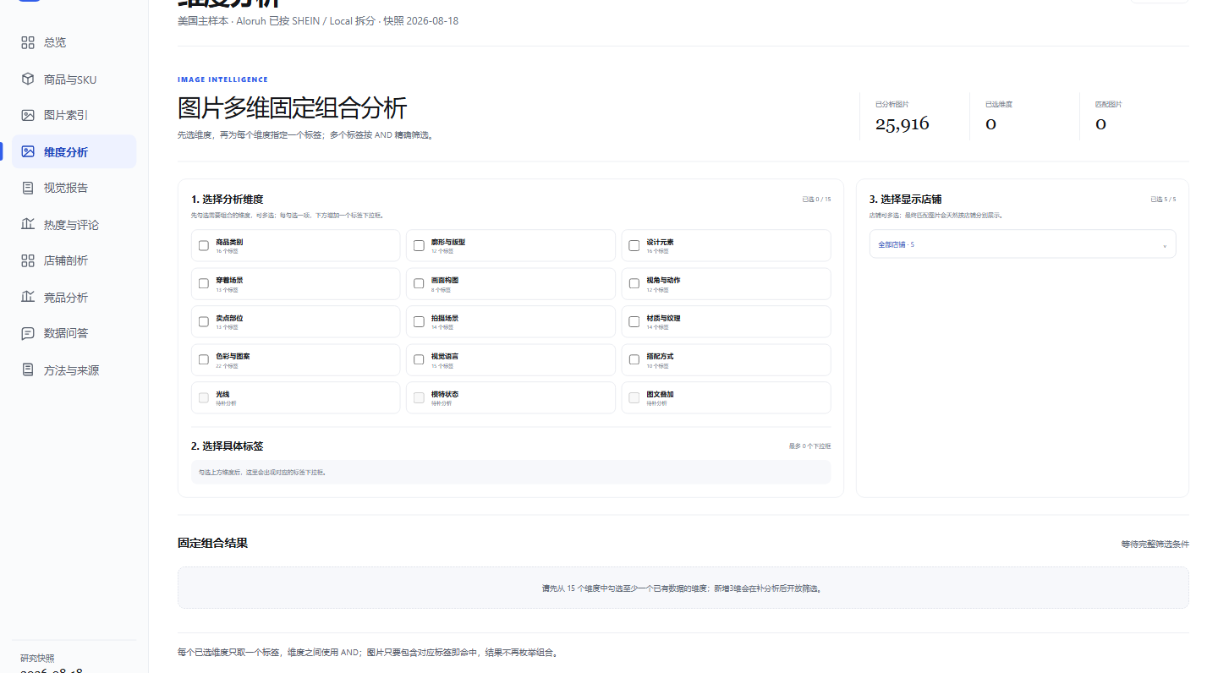
LAYER 3A · DEMO 1/7
14
体验1 Demo：进入维度分析，先看可用范围
入口先告诉用户已有25,916张分析图、15个维度，以及AND组合筛选规则。
STEP 01 / 07
进入图片维度分析
01
确认已有分析图片规模
02
查看15个维度与可用标签
03
此时还没有筛选结果
Fashion Scope · production screenshot walkthrough · 2026-08-26
Notes:
[Sources]
- https://regardsjob.eastasia.cloudapp.azure.com/fashion-scope/
- tmp/slides-fashion-scope-20260825/assets/experience1-step1-enter-dimensions.png
[/Sources]

Slide 15
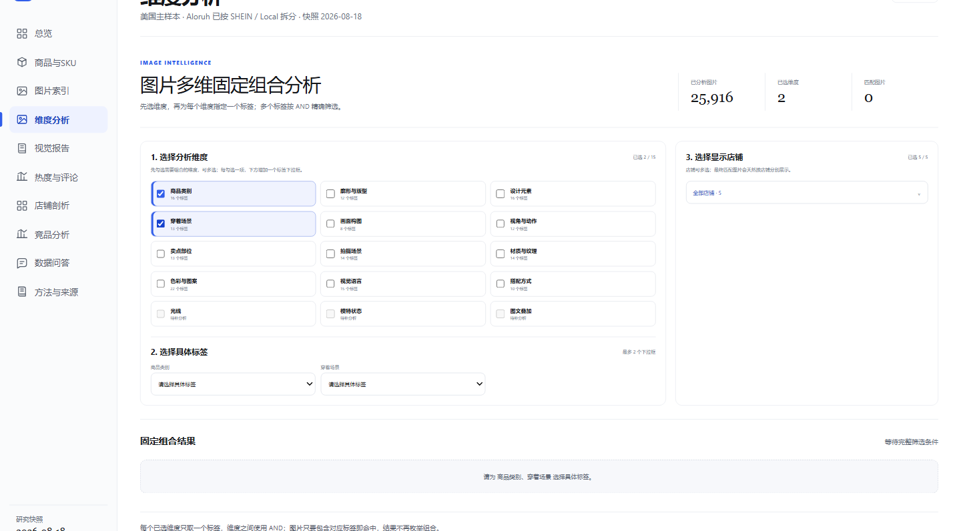
LAYER 3A · DEMO 2/7
15
体验1 Demo：选择需要组合的分析维度
示例选择“商品类别”和“穿着场景”，页面同步生成两个标签下拉框。
STEP 02 / 07
勾选两个维度
01
商品类别
02
穿着场景
03
其余维度保持未选
Fashion Scope · production screenshot walkthrough · 2026-08-26
Notes:
[Sources]
- https://regardsjob.eastasia.cloudapp.azure.com/fashion-scope/
- tmp/slides-fashion-scope-20260825/assets/experience1-step2-select-dimensions.png
[/Sources]

Slide 16
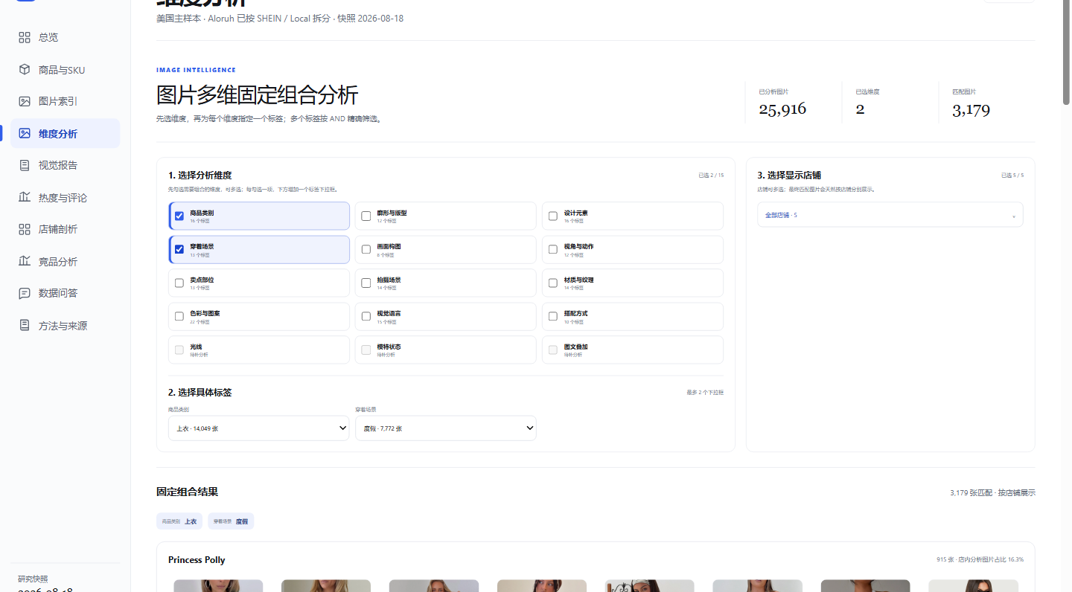
LAYER 3A · DEMO 3/7
16
体验1 Demo：把标签组合成可解释的AND条件
商品类别=上衣，穿着场景=度假；只有同时满足两个标签的图片才会命中。
STEP 03 / 07
设定“上衣 AND 度假”
01
每个维度只取一个标签
02
条件之间使用AND
03
生产结果即时刷新
Fashion Scope · production screenshot walkthrough · 2026-08-26
Notes:
[Sources]
- https://regardsjob.eastasia.cloudapp.azure.com/fashion-scope/
- tmp/slides-fashion-scope-20260825/assets/experience1-step3-and-filter.png
[/Sources]

Slide 17
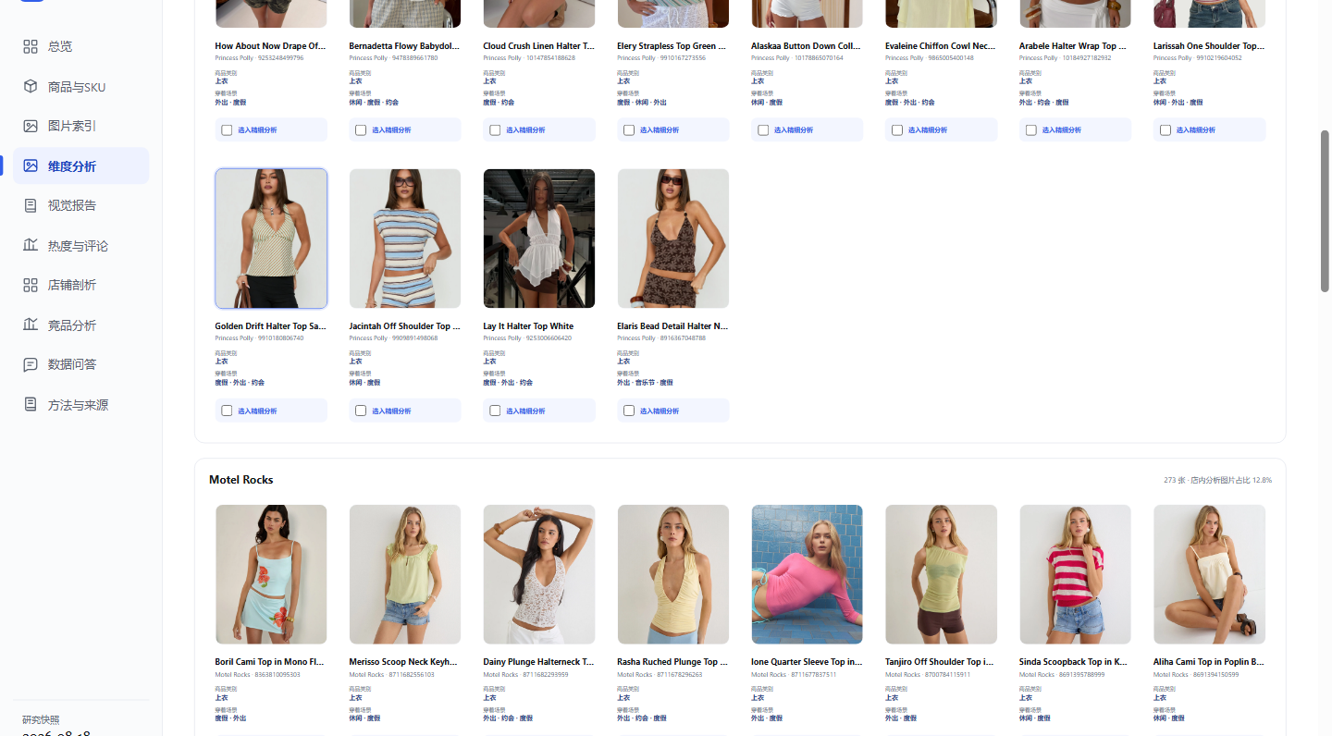
LAYER 3A · DEMO 4/7
17
体验1 Demo：结果按店铺拆分，并保留商品证据
生产环境命中3,179张；每张卡片都保留店铺、商品ID、标签与原图。
STEP 04 / 07
查看匹配结果
01
命中3,179张
02
按5家店分别展示
03
可继续打开单图证据
Fashion Scope · production screenshot walkthrough · 2026-08-26
Notes:
[Sources]
- https://regardsjob.eastasia.cloudapp.azure.com/fashion-scope/
- tmp/slides-fashion-scope-20260825/assets/experience1-step4-matched-results.png
[/Sources]

Slide 18
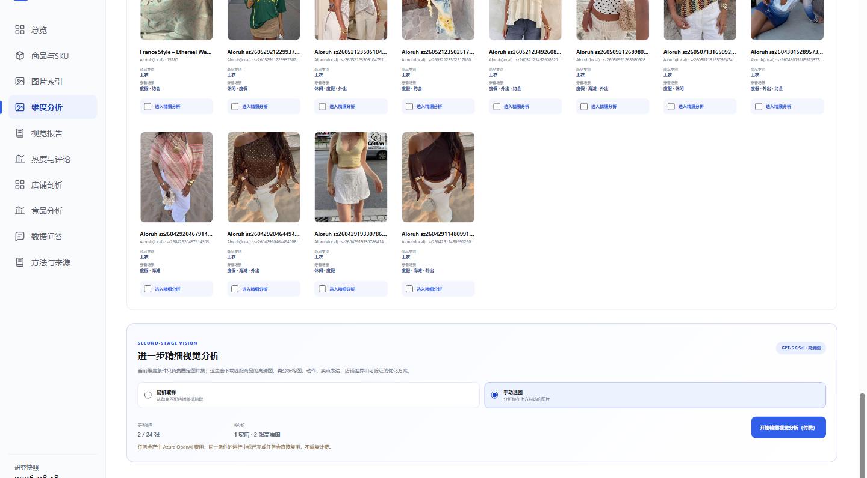
LAYER 3A · DEMO 5/7
18
体验1 Demo：手动选图，确认付费分析范围
勾选2张图并切换为手动选图；界面明确显示将分析1家店、2张高清图。
STEP 05 / 07
选择精读样本
01
手动勾选2张图片
02
确认1家店、2张高清图
03
费用提示在点击前可见
Fashion Scope · production screenshot walkthrough · 2026-08-26
Notes:
[Sources]
- https://regardsjob.eastasia.cloudapp.azure.com/fashion-scope/
- tmp/slides-fashion-scope-20260825/assets/experience1-step5-select-for-analysis.png
[/Sources]

Slide 19
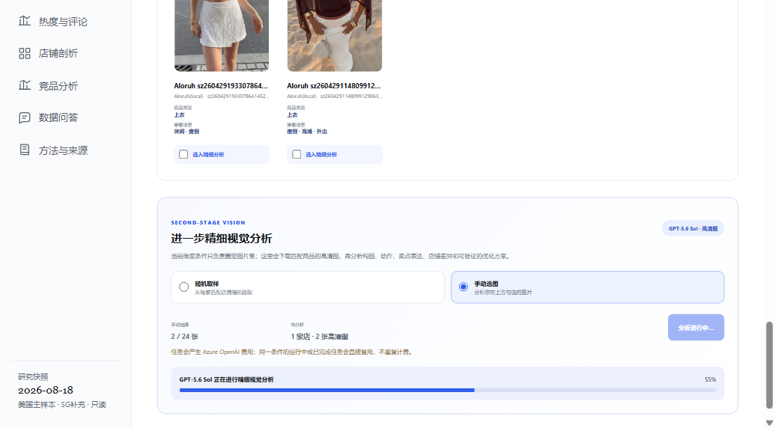
LAYER 3A · DEMO 6/7
19
体验1 Demo：点击付费分析，实时查看运行状态
点击一次“开始精细视觉分析（付费）”后，按钮锁定并持续显示GPT-5.6 Sol任务进度。
STEP 06 / 07
启动付费分析
01
付费按钮只触发一次
02
运行中按钮自动锁定
03
实时进度显示为55%
Fashion Scope · production screenshot walkthrough · 2026-08-26
Notes:
[Sources]
- https://regardsjob.eastasia.cloudapp.azure.com/fashion-scope/
- tmp/slides-fashion-scope-20260825/assets/experience1-step6-analysis-running.png
[/Sources]

Slide 20
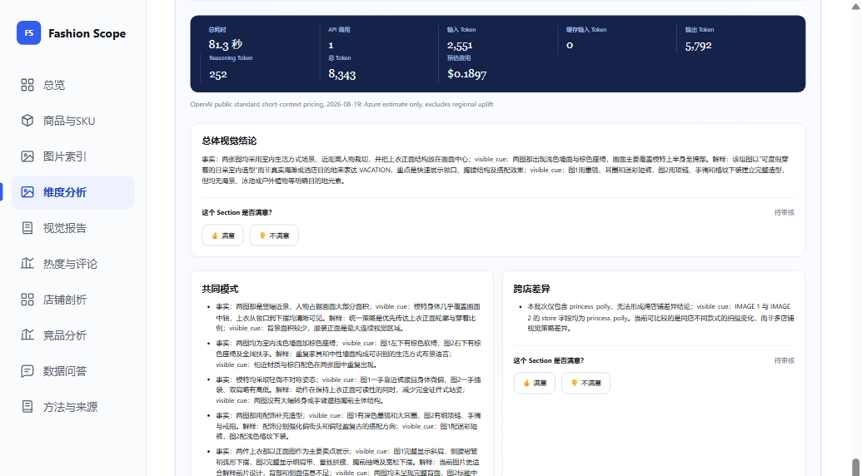
LAYER 3A · DEMO 7/7
20
体验1 Demo：结果同时给出结论、Token与费用
2张高清图在81.3秒内完成；页面返回总体结论、共同模式、店铺差异和逐图可验证建议。
STEP 07 / 07
查看精细分析结果
01
2/2图片成功、无失败
02
总Token 8,343
03
预估费用 $0.1897
Fashion Scope · production screenshot walkthrough · 2026-08-26
Notes:
[Sources]
- https://regardsjob.eastasia.cloudapp.azure.com/fashion-scope/
- tmp/slides-fashion-scope-20260825/assets/experience1-step7-analysis-result.png
[/Sources]

Slide 21
LAYER 3B · FULL ANALYSIS
21
体验2工作流：目标店铺全量分析，竞品按全量分布挑选证据
先固定范围和证据契约；目标店铺与竞品采用不同取图规则，最终合并成同一报告底座。
02A
05
目标店铺
五个Section草稿
↗
↗
↘
结论＋图片角色＋image_id
386张目标图
全量高清
01
04
↓
固定范围
共享分析底座
↗
高清缓存
492张逐图观察
GPT-5.6 Sol
06
TOPS＋SKIRTS
目标＋竞品
↘
逐章人工审核
02B
03
竞品分母
→
六维分层选证据
通过 / 修改 / 补图 / 重跑
↓
15,107张
全量维度分布
106张高频典型
＋低频边界
07
53页PDF
ReportLab / Pillow
Fashion Scope · repository + production evidence
Notes:
[Sources]
- ./research/2026-08-18/scripts/report_analysis_runner.py
- ./research/2026-08-18/scripts/report_analysis_model.py
- ./research/2026-08-14/explorer/report_pdf.py
[/Sources]

Slide 22
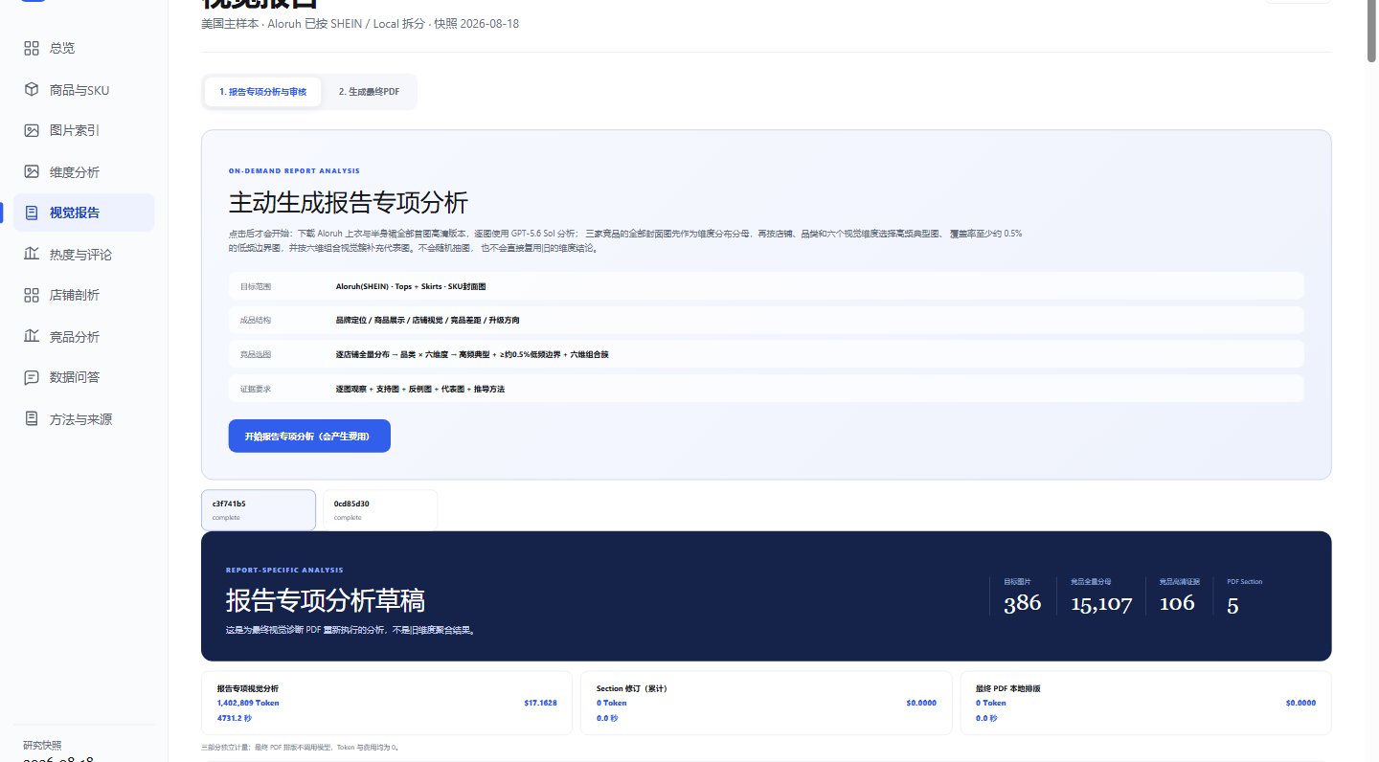
LAYER 3B · DEMO 1/5
22
体验2 Demo：先确认报告范围与证据契约
用户主动启动专项分析；界面提前说明目标范围、竞品选证据规则、五个Section与费用边界。
STEP 01 / 05
确认后再启动
01
目标：Aloruh Tops＋Skirts
02
竞品以全量分布为分母
03
按钮明确提示会产生费用
Fashion Scope · production screenshot walkthrough · 2026-08-26
Notes:
[Sources]
- https://regardsjob.eastasia.cloudapp.azure.com/fashion-scope/
- tmp/slides-fashion-scope-20260825/assets/experience2-step1-start-report.png
[/Sources]

Slide 23
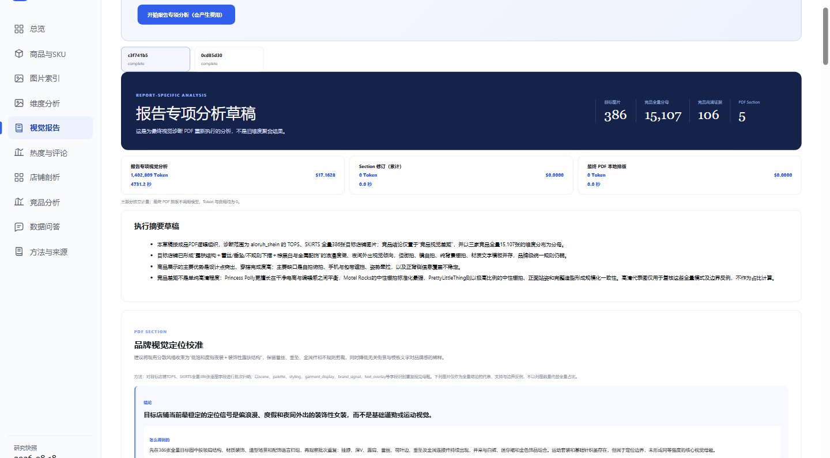
LAYER 3B · DEMO 2/5
23
体验2 Demo：分析完成后先看统计与草稿
已完成任务展示386张目标图、15,107张竞品分母、106张高清证据及成本统计。
STEP 02 / 05
打开已完成任务
01
目标店铺全量逐图分析
02
三家竞品分布＋高清证据
03
PDF本地排版成本为0
Fashion Scope · production screenshot walkthrough · 2026-08-26
Notes:
[Sources]
- https://regardsjob.eastasia.cloudapp.azure.com/fashion-scope/
- tmp/slides-fashion-scope-20260825/assets/experience2-step2-completed-analysis.png
[/Sources]

Slide 24
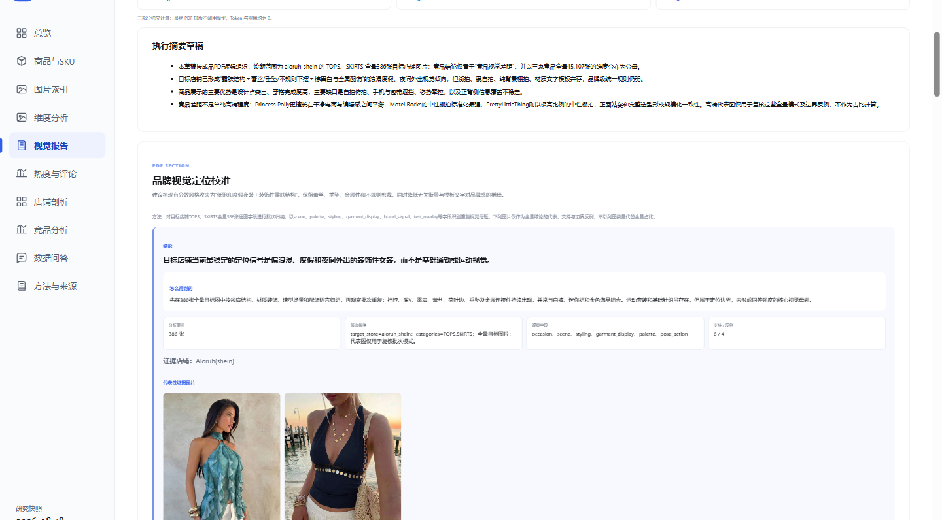
LAYER 3B · DEMO 3/5
24
体验2 Demo：逐条检查结论、推导与图片证据
每个Section先展示结论，再展示怎么得到、样本范围、观察字段、支持图与反例图。
STEP 03 / 05
审核Section证据链
01
结论与推导同屏
02
图片直接展示，不只显示ID
03
店铺归属与样本范围可回查
Fashion Scope · production screenshot walkthrough · 2026-08-26
Notes:
[Sources]
- https://regardsjob.eastasia.cloudapp.azure.com/fashion-scope/
- tmp/slides-fashion-scope-20260825/assets/experience2-step3-review-section.png
[/Sources]

Slide 25
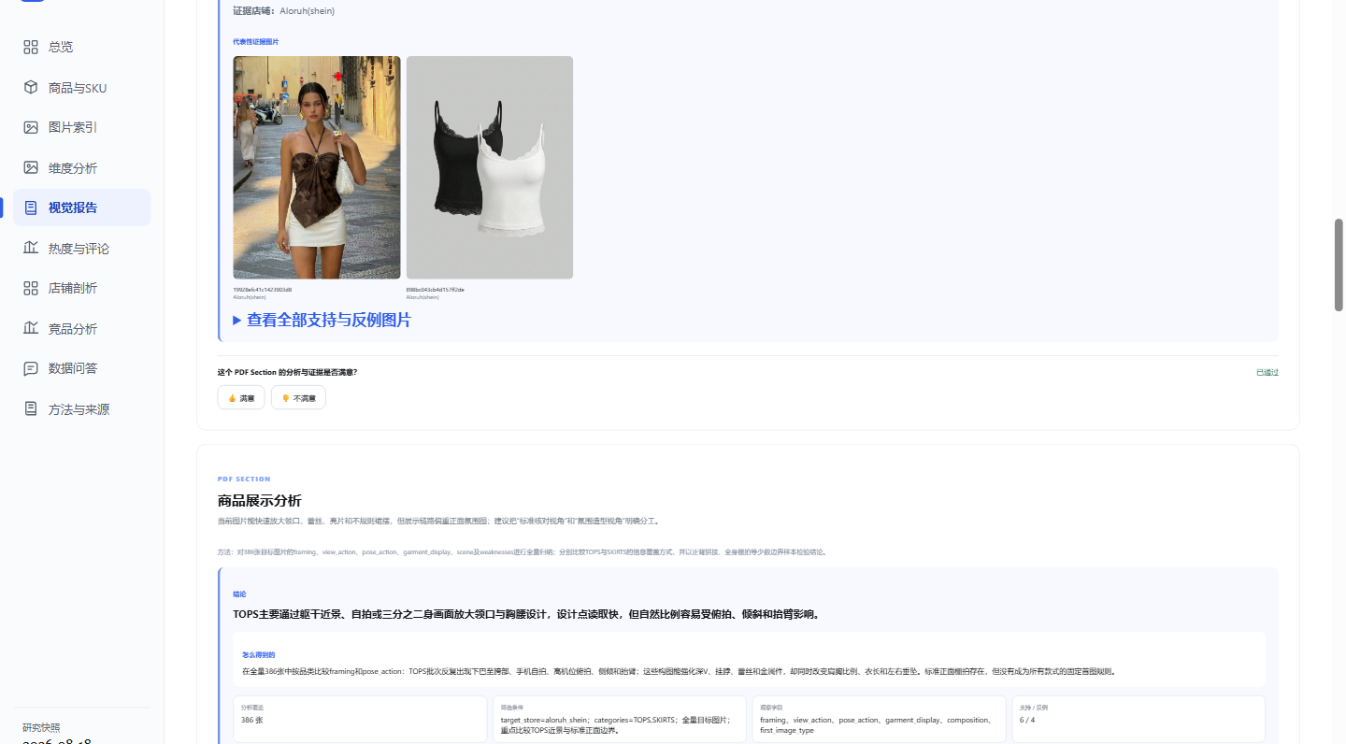
LAYER 3B · DEMO 4/5
25
体验2 Demo：每个Section独立通过或退回
审核区同时保留“满意 / 不满意”入口；当前章节显示已通过，下一章节继续审核。
STEP 04 / 05
逐章做人工判断
01
支持图与反例图已展开
02
审核状态显示已通过
03
未通过章节可单独修订
Fashion Scope · production screenshot walkthrough · 2026-08-26
Notes:
[Sources]
- https://regardsjob.eastasia.cloudapp.azure.com/fashion-scope/
- tmp/slides-fashion-scope-20260825/assets/experience2-step4-approve-section.png
[/Sources]

Slide 26
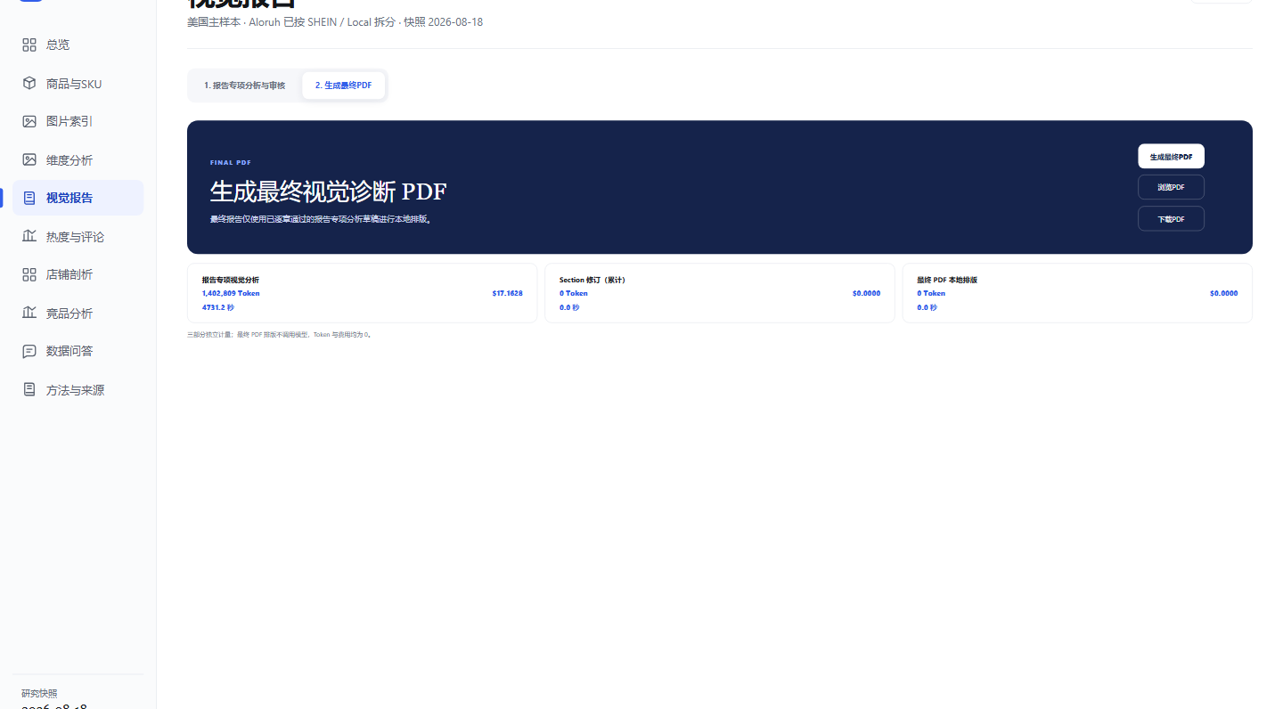
LAYER 3B · DEMO 5/5
26
体验2 Demo：五章通过后生成或下载最终PDF
第二步只读取已通过草稿进行本地排版；可浏览或下载PDF，不再调用模型。
STEP 05 / 05
交付最终PDF
01
生成、浏览、下载三种动作
02
排版0 Token / 0模型费用
03
结论与证据进入固定版式
Fashion Scope · production screenshot walkthrough · 2026-08-26
Notes:
[Sources]
- https://regardsjob.eastasia.cloudapp.azure.com/fashion-scope/
- tmp/slides-fashion-scope-20260825/assets/experience2-step5-final-pdf.png
[/Sources]

Slide 27
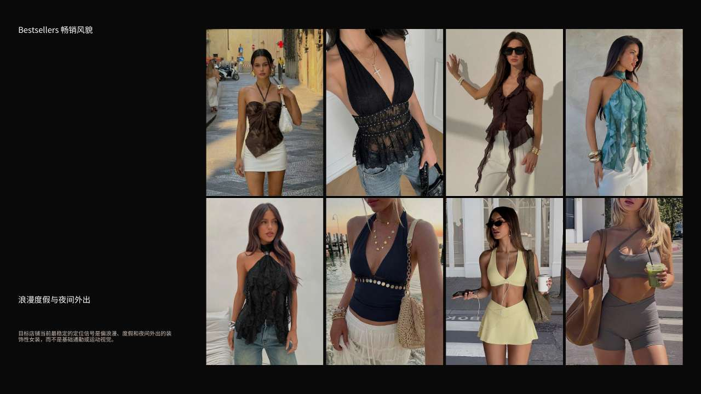
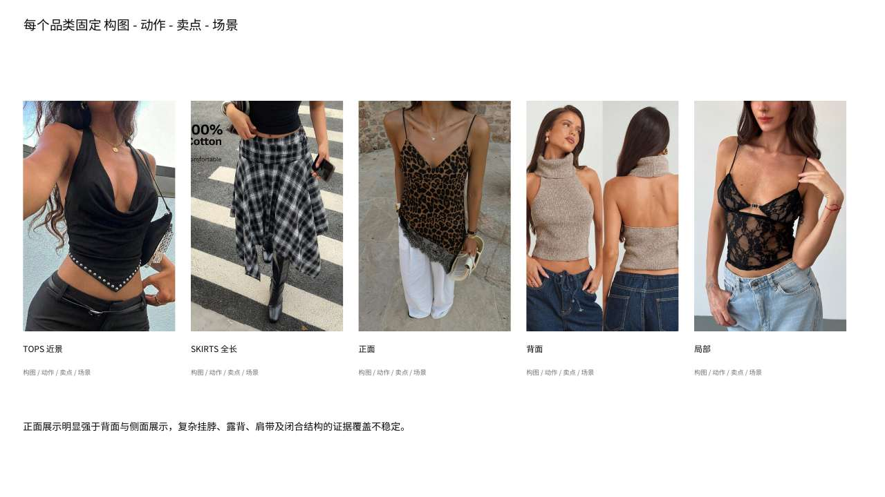
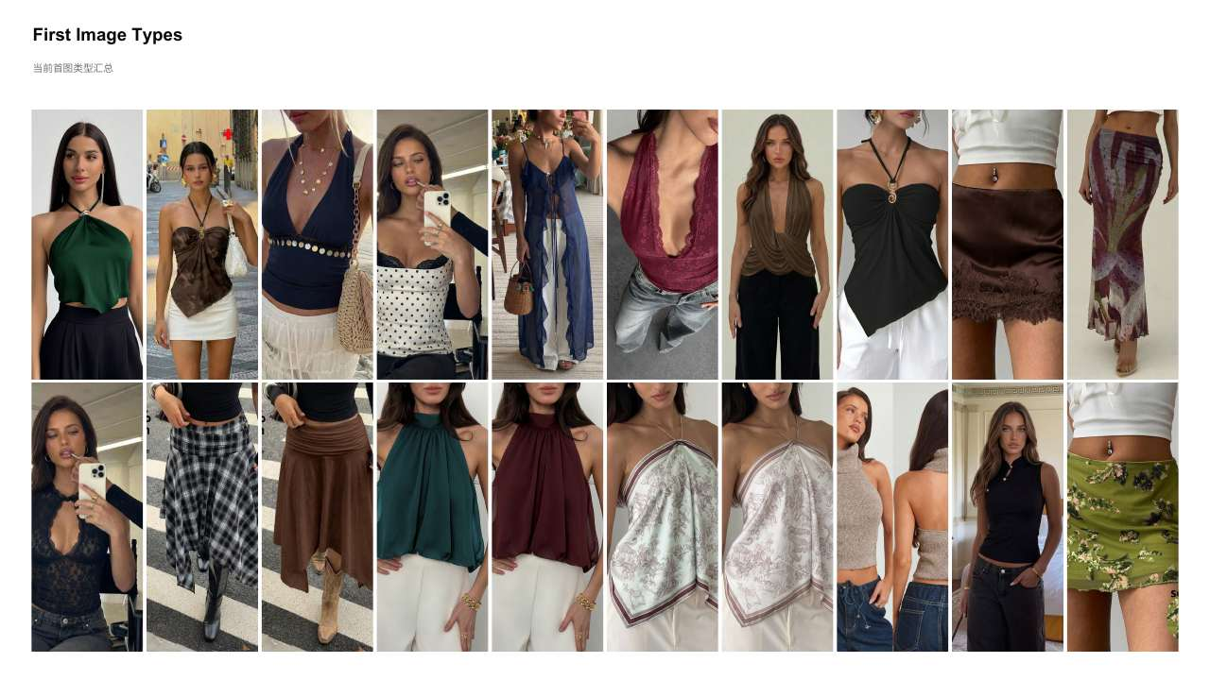
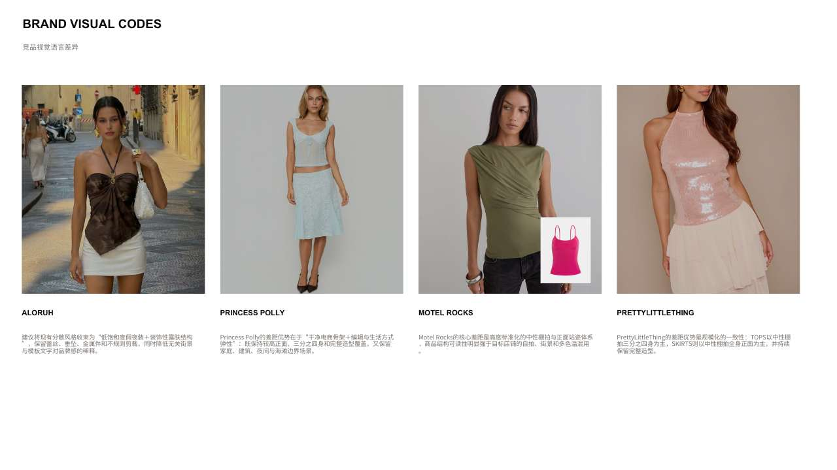
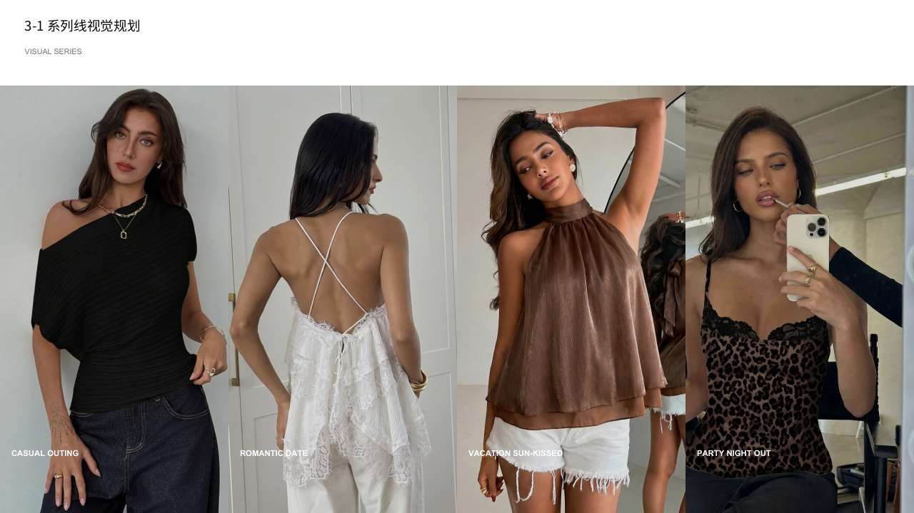
PDF STRUCTURE
27
53 页成品由五个 Section 逐层收敛到行动方案
每个章节都回答一个不同的问题，并保留代表图、支持图、反例图与推导方法。
P2–6
P7–14
P15–25
P26–39
P40–53
品牌视觉定位校准
商品展示分析
店铺视觉审计
竞品视觉差距
视觉升级方向
我们到底像什么？
商品信息是否可读？
浏览体验哪里失序？
差距来自什么系统？
下一步怎么改？
共同证据契约
范围与分母清楚 · 图片角色清楚 · 店铺归属清楚 · 结论能够回查到 image_id
Fashion Scope · repository + production evidence
Notes:
[Sources]
- ./research/2026-08-14/explorer/report_pdf_pages.py
- ./tmp/pdfs/production-semantic-22a1362.pdf
[/Sources]

Slide 28
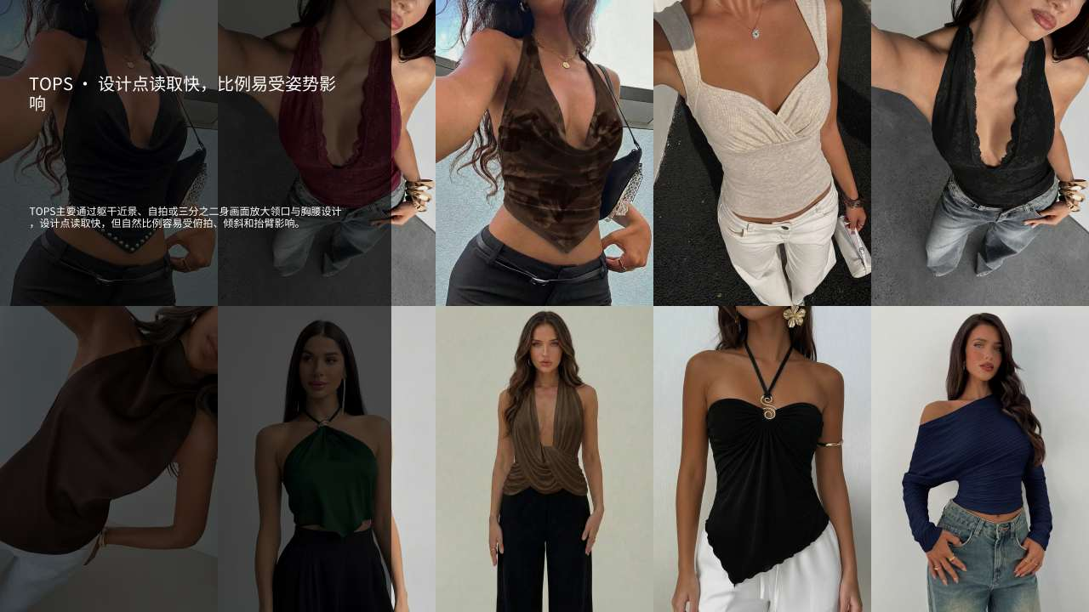
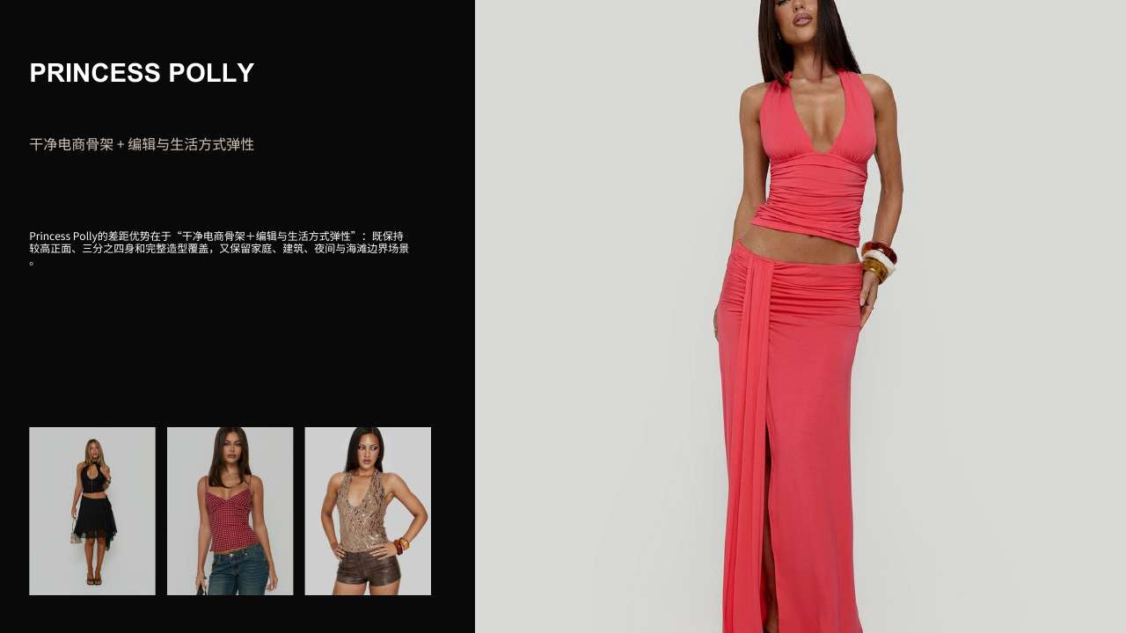
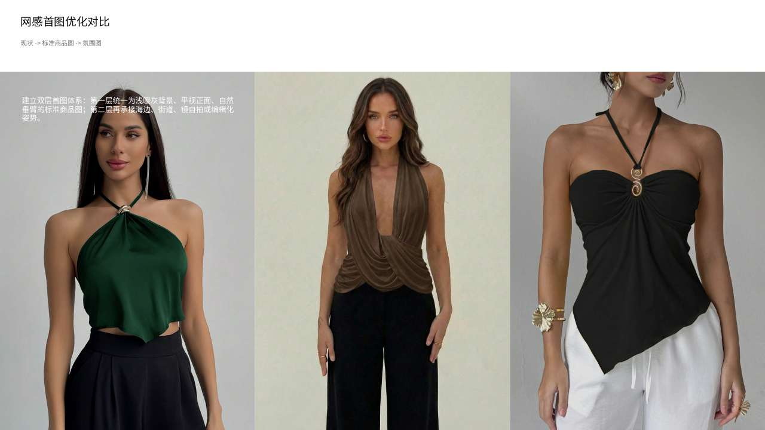
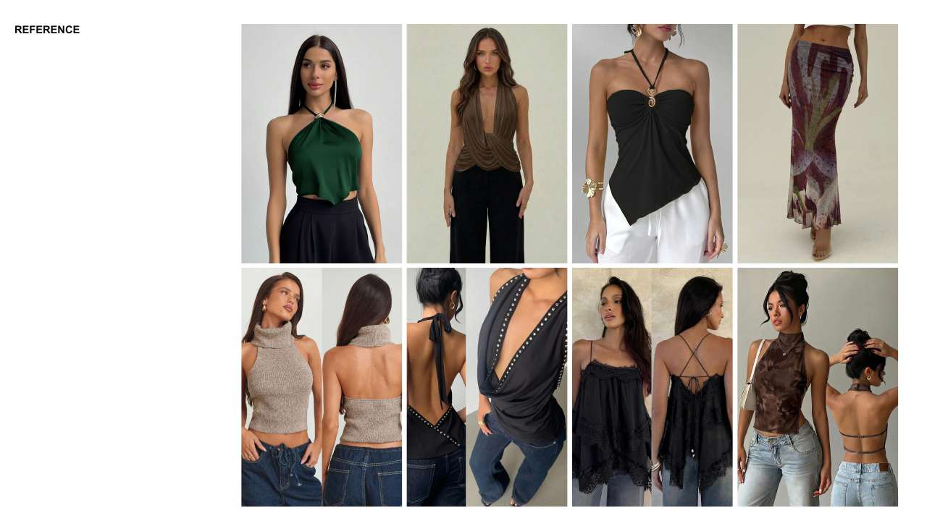
FINISHED ARTIFACT
28
成品不是图册，而是一套可复用的视觉诊断语言
从品牌母题、品类图法、店铺秩序、竞品系统，最终落到可执行的视觉系列方案。
53
5
Aloruh纯视觉诊断－图片结论版.pdf
成品文件
页视觉诊断
个可审核 Section
Fashion Scope · final report rendered and visually checked page by page
Notes:
[Sources]
- ./tmp/pdfs/production-semantic-22a1362.pdf
- ./tmp/pdfs/semantic-pages-22a1362/
[/Sources]

Slide 29
DISCUSSION
下一步，应该把它变成什么？
01
采集边界
哪些站点继续自动化，哪些登录与验证码环节必须保留人工确认？
02
维度体系
现有15维是否足够支持视觉决策，还是需要新增品牌专属维度？
03
使用分工
探索型组合分析与报告型整体分析，分别应该由谁、在何时使用？
04
交付闭环
PDF止于结论，还是继续连接拍摄brief、图序规范与效果KPI？
Fashion Scope
29
Notes:
[Sources]
- Internal synthesis based on the verified Fashion Scope product and report workflow.
[/Sources]

